Slide 1
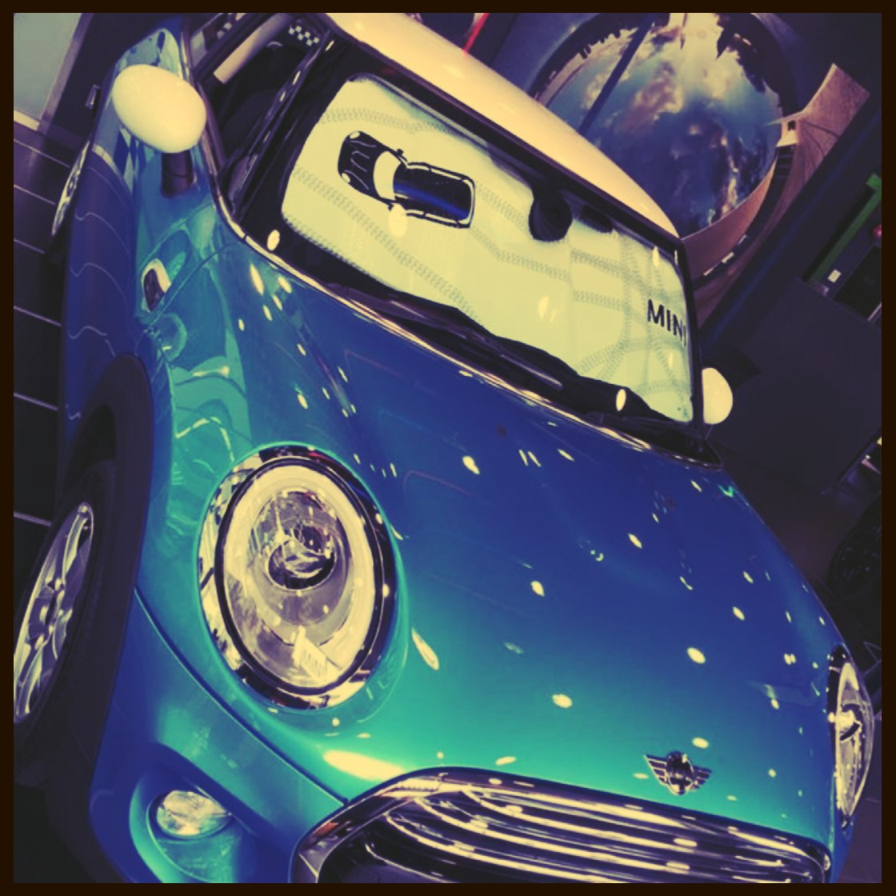
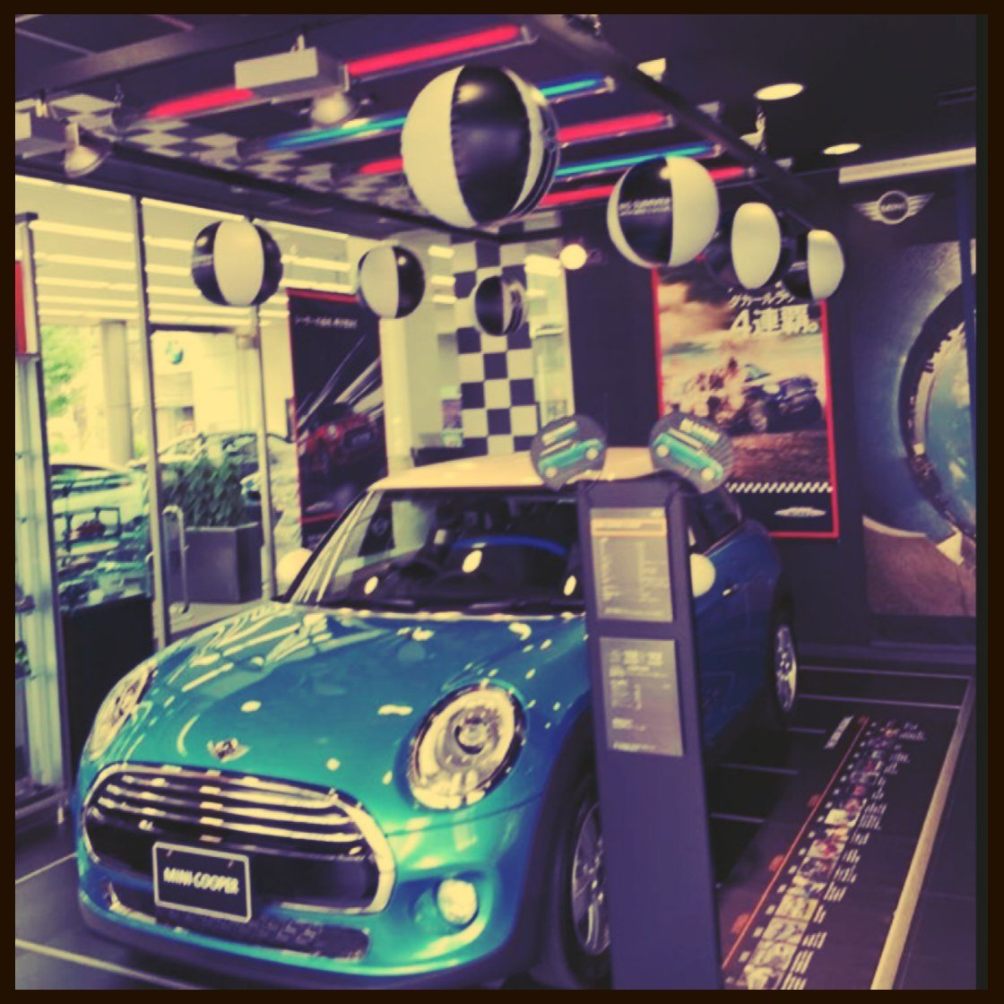
《サンシェード》
来場者プレゼント!!
MINI Adachi

